Slide 1
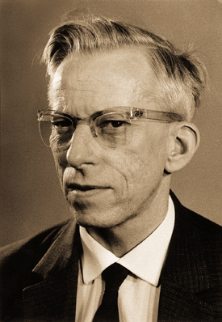


Slide 2
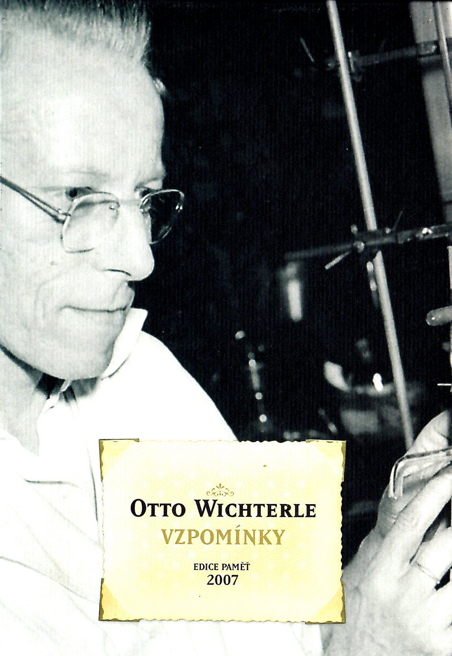

Slide 3
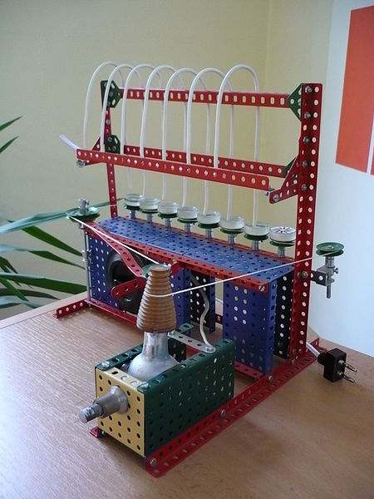

Slide 4
Prof. Ing. RTDr. Otto Wichterle, DrSc., Dr. h. c. (27. října 1913 Prostějov – 18. srpna 1998 Stražisko) byl světově proslulý český vědec a vynálezce, pracující zejména v oblasti makromolekulární organické chemie, mezi jejíž zakladatele u nás i ve světě patřil. Proslulý je zejména svými objevy a vynálezy, které vedly k zásadnímu zdokonalení a celosvětovému rozšíření měkkých kontaktních čoček. Tyto výsledky vycházely z jeho původní vědecké práce v oblasti hydrogelů. Wichterle se proslavil též objevem umělého polyamidového vlákna - silonu

